Slide 1
БЮДЖЕТ ДЛЯ ГРАЖДАН
(к проект решения Совета о бюджете сельского поселения «Шошка» на 2024 год и плановый период 2025-2026 годов)
Финансовое управление администрации
муниципального района «Княжпогостский»
г. Емва

Slide 2
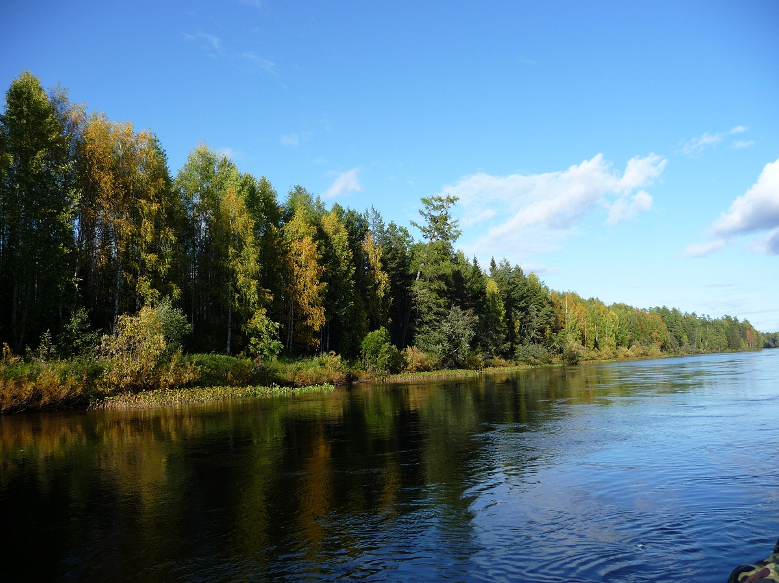
Территория 600,00 га
Численность населения
На 01.01.2023 год
286 человек
В состав сельского поселения входят
9 населенных пунктов:
деревня Анюша
деревня Верхняя Отла
деревня Катыдпом
деревня Козловка
деревня Нижняя Отла
деревня Онежье
деревня Петкоя
деревня Средняя Отла
деревня Шошка

Slide 3
Уважаемые жители сельского поселения Шошка!
Представляем вашему вниманию «Бюджет для граждан», который познакомит вас с основными положениями проекта решения «О бюджете сельского поселения Шошка на 2024 год и на плановый период 2025 и 2026 годов».
«Бюджет для граждан» в доступной форме знакомит Вас с основными целями, задачами и приоритетными направлениями бюджетной политики, основными характеристиками бюджета сельского поселения Шошка.
В работе над «Бюджетом для граждан» мы уделяем особое внимание повышению открытости и прозрачности бюджетного процесса.
Вашему вниманию предлагается версия бюджета сельского поселения Шошка на 2024 год и на плановый период 2025 и 2026 годов в форме Презентационного материала «Бюджет для граждан » к проекту решения «О бюджете сельского поселения Шошка на 2024 год и на плановый период 2025 и 2026 годов».
Надеемся, что «Бюджет для граждан» повысит интерес граждан к вопросам формирования проекта бюджета сельского поселения Шошка.
Мы открыты для Ваших замечаний и предложений.

Slide 4
ГЛОССАРИЙ
Бюджет - форма образования и расходования денежных средств, предназначенных для финансового обеспечения задач и функций местного самоуправления.
Бюджетный процесс - регламентируемая законодательством Российской Федерации деятельность органов местного самоуправления и иных участников бюджетного процесса по составлению и рассмотрению проекта бюджета, утверждению и исполнению бюджета, контролю за его исполнением, осуществлению бюджетного учета, составлению, внешней проверке, рассмотрению и утверждению бюджетной отчетности.
Дотации - межбюджетные трансферты, предоставляемые на безвозмездной и безвозвратной основе без установления направлений и (или) условий их использования.
Межбюджетные трансферты - средства, предоставляемые одним бюджетом бюджетной системы Российской Федерации другому бюджету бюджетной системы Российской Федерации.
Муниципальная программа - комплекс мероприятий, взаимоувязанных по срокам, исполнителям, ресурсам и направленных на достижение целей и решение задач социально-экономического развития.
Муниципальное образование –- это территориальная единица, на которой осуществляется местное самоуправление, имеется муниципальная собственность, местный бюджет и сформированные населением муниципального образования органы местного самоуправления.
Муниципальный долг – обязательства, возникающие из муниципальных займов (заимствований), принятых на себя муниципальным образованием гарантий (поручительств), а также принятые на себя муниципальным образованием обязательства третьих лиц.
Налогоплательщики – налогоплательщиками и плательщиками сборов признаются организации и физические лица, на которых в соответствии с Налоговым Кодексом возложена обязанность уплачивать соответственно налоги и (или) сборы.
Непрограммные направления деятельности – не включенные в муниципальные программы направления деятельности органов местного самоуправления и органов местной администрации.
Условно утвержденные расходы - под условно утверждаемыми (утвержденными) расходами понимаются не распределенные в плановом периоде в соответствии с классификацией расходов бюджетов бюджетные ассигнования.
Субвенции - межбюджетные трансферты, предоставляемые в целях финансового обеспечения расходных обязательств, возникающих при выполнении государственных полномочий, переданных для осуществления органам местного самоуправления в установленном порядке.
Субсидии - межбюджетные трансферты, предоставляемые в целях софинансирования расходных обязательств, возникающих при выполнении полномочий органов местного самоуправления по вопросам местного значения.

Slide 5
БЮДЖЕТНЫЙ ПРОЦЕСС
БЮДЖЕТНЫЙ ПРОЦЕСС – ежегодное формирование и исполнение бюджета
Участники бюджетного процесса:
Рассмотрение проекта бюджета на очередной год и плановый период ОКТЯБОЬ-НОЯБРЬ представительный орган власти
Утверждение проекта бюджета на очередной год и плановый период НОЯБРЬ-ДЕКАБРЬ представительный орган власти
Исполнение бюджета в текущем году ЯНВАРЬ-ДЕКАБРЬ финансовый орган
Формирование отчета об исполнении бюджета предыдущего года ФЕВРАЛЬ-МАРТ финансовый орган
Составление проекта бюджета на очередной год и плановый период СЕНТЯБРЬ-ОКТЯБРЬ финансовый орган
Утверждение отчета об исполнении бюджета предыдущего года МАЙ-ИЮНЬ представительный орган
Глава муниципального образования
Орган представительной власти (Совет)
Органы исполнительной власти (Администрация,
функциональные (отраслевые) органы)
Органы муниципального финансового контроля
Управление Федерального Казначейства

Slide 6
Составление проекта бюджета
Проект бюджета сельского поселения Шошка составляется и утверждается на три года (на очередной финансовый год и плановый период)
Очередной финансовый год – год, на который составляется проект бюджета (2024 год)
Плановый период – два года, следующих за очередной финансовый годом (2025 и 2025 годов)
СОСТАВЛЕНИЕ ПРОЕКТА БЮДЖЕТА ОСНОВЫВАЕТСЯ:
Послание Президента Российской Федерации Федеральному Собранию Российской Федерации
Предварительные итоги и прогноз социально-экономического развития сельского поселения Шошка
Основные направления бюджетной и налоговой политики сельского поселения Шошка
Проекты муниципальных программ

Slide 7
ОСНОВНЫЕ ПОКАЗАТЕЛИ СОЦИАЛЬНО-ЭКОНОМИЧЕСКОГО РАЗВИТИЯ СЕЛЬСКОГО ПОСЕЛЕНИЯ ШОШКА
Прогноз социально-экономического развития подготовлен на основании Бюджетного кодекса, Положения о бюджетном процессе в муниципальном образовании сельское поселение «Шошка», статистических данных.
1. Демография и показатели уровня жизни населения
Общая площадь сельского поселения «Шошка» составляет 600,0 га и включает в себя 9 населенных пунктов.
На 01.01.2023 года в поселении зарегистрировано по месту жительства 295 человек, от этого количества запланированы расходы на благоустройство территории.
В поселении естественная убыль населения остается на высоком уровне. За 9 месяцев 2023 года родилось 1 человек, умерло 6 человек.
Возрастная структура населения:
- численность населения в трудоспособном возрасте – 135 человек;
- детей всего – 29 человек;
Пенсионеров по старости и инвалидности – 131 человек.
Из-за суженного спектра возможностей трудоустройства и неудовлетворительного качества среды жизнедеятельности происходит интенсивная миграция конкурентоспособной части населения.
Следствием негативных демографических процессов, усугубленных падением объемов производства и его организационно-структурными преобразованиями, становится потеря трудового потенциала поселения.
Доходы населения в основном средние, на 25-30% ниже прожиточного уровня. Основным источником доходов населения являются пенсионные выплаты и доходы, получаемые по месту работы, - это заработная плата и выплаты социального характера, рост которых, по-прежнему является важнейшим фактором обеспечения повышения жизненного уровня населения.
Таким образом, проведенный анализ демографического потенциала поселения, и вопросов занятости трудоспособного населения показывает, что затронутые проблемы являются сложными и весьма противоречивыми, тесно связаны с экономикой и бюджетом сельского поселения, и их необходимо учитывать при решении задач комплексного территориального развития.
2. Социально-экономическое развитие поселения
Из сельскохозяйственных предприятий на территории поселения расположены:
КФХ «Шошка-ёль» в с.Шошка, КФХ ИП «Кузнеова С.А., в д.Средняя Отла, КФХ «Онежье» в д.Онежье,
КФХ «Дары Севера» в д.Онежье.
Жилищно-коммунальная сфера занимает одно из важнейших мест в социальной инфраструктуре, а жи-лищные условия являются важной составляющей уровня жизни населения. В этой связи обеспечение потребно-сти населения в жилье должно быть приоритетной целью перспективного развития поселения.
В соответствии с данными, наличие общей площади жилого фонда на территории поселения составляет 20460 кв.м., из них оборудовано водопроводом 20%, канализацией -18%, центральным отоплением -23%
Перечень вопросов в сфере муниципальной жилищной политики, решение которых обеспечивают му-ниципальные органы власти:
1) учет (мониторинг) жилищного фонда;
2) определение существующей обеспеченности жильем населения поселения;
3) установление нормативов жилищной обеспеченности, учитывающие местные условия муниципального образования;

Slide 8
ОСНОВНЫЕ ПОКАЗАТЕЛИ СОЦИАЛЬНО-ЭКОНОМИЧЕСКОГО РАЗВИТИЯ СЕЛЬСКОГО ПОСЕЛЕНИЯ ШОШКА
2.1. Показатели социальной сферы.
Социальная инфраструктура – система необходимых для жизнеобеспечения человека материальных объектов (зданий, сооружений) и коммуникаций населенного пункта (территории), а также предприятий, учреждений и организаций, оказывающих социальные услуги населению, органов управления и кадров, деятельность которых направлена на удовлетворение общественных потребностей граждан соответственно установленным показателям качества жизни.
В поселении функционируют детское дошкольное учреждение и школа.
Население сельского поселения обслуживается фельдшерско-акушерскими пунктами в с.Шошка.
Сеть культурно-досуговых учреждений поселения представлена 1 библиотекой, 1 Домом культуры. В плановом и прогнозном периодах будет продолжена работа по улучшению условий для массового отдыха населения.
Приоритетными направлениями развития спорта являются: создание условий для занятий населения физической культурой и спортом, приобщение молодежи и подростков к активному занятию спортом, к формированию здорового образа жизни.
На территории сельского поселения имеются почтовое отделение связи, один магазин.
Все население территории сельского поселения охвачено услугами телефонной связи, таксофонами, доступом к Интернет - связи.
3. Благоустройство
В 2024 – 2026 годах будет осуществляться реализация полномочий органов местного самоуправления в части содержания и благоустройства территории. При этом средства бюджета поселения планируется направить по следующим разделам: уличное освещение, содержание автомобильных дорог и инженерных сооружений на них в границах населенных пунктов, организация и содержание мест захоронения, прочие мероприятия по благоустройству. На дорожную деятельность в отношении автомобильных дорог местного значения в границах населенных пунктов поселений для выполнения комплекса работ по ремонту и содержанию дорог предусмотрено направить не менее 50 % бюджетных ассигнований, запланированных на благоустройство территории.
Общая протяженность дорог в границах населенных пунктов поселения составляет 15 км. Качество дорог удовлетворительное.
4. Жилищно-коммунальное хозяйство
В целях рационального и эффективного использования земель будет продолжено предоставление гражданам земельных участков для ведения личного подсобного хозяйства, под садоводство, огородничество, индивидуальное жилищное строительство, осуществление земельного контроля над использованием земель.
Сдерживающим фактором в реализации инвестиционной политики является отсутствие инвестиционных площадок с полной необходимой инфраструктурой, поэтому потенциальным инвесторам необходимы значительные инвестиции для обустройства инженерной инфраструктуры.
По итоговой характеристике социально-экономического развития, поселение имеет потенциал развития с привлечением средств вышестоящих бюджетов обеспечить минимальные стандарты жизни населения, что приведет в будущем к повышению инвестиционной привлекательности территории.
5.Транспортная инфраструктура
Общая протяженность уличной сети в границах населенных пунктов поселения составляет: всего – 9,3 км, из них протяженность освещенных частей улиц, проездов — 8,2 км.
6. Связь
Население обеспечено телефонной сетью общего пользования. Во всех населенных пунктах находятся действующие таксофоны - 9 шт.
Общественные здания телефонизированы на 100 процентов. Население пользуется мобильной связью, в основном оператором «Мегафон» и интернетом.
Радиосеть – не сохранилась.

Slide 9
ОСНОВНЫЕ ХАРАКТЕРИСТИКИ ПРОЕКТА БЮДЖЕТА СЕЛЬСКОГО ПОСЕЛЕНИЯ ШОШКА НА 2024 ГОД И НА ПЛАНОВЫЙ ПЕРИОД 2025-2026 ГОДОВ, ТЫС. РУБ
Показатели | 2024 | 2025 | 2026
Доходы всего: | 3 811,639 | 3 771,416 | 2 349,545
Налоговые и неналоговые доходы | 175,50 | 175,50 | 175,50
Безвозмездные поступления | 3 636,139 | 3 595,916 | 2 174,045
Расходы всего: | 3 812,639 | 3 772,416 | 2 350,545
в том числе: условно утверждаемые расходы, % от общего объема расходов | 0,00 | 9,00 | 18,00
Дефицит (-)/ Профицит(+) | -1,00 | -1,00 | -1,00

Slide 10
ФОРМИРОВАНИЕ ДОХОДНОЙ ЧАСТИ БЮДЖЕТА
ДОХОДЫ БЮДЖЕТА - это безвозмездные и безвозвратные поступления денежных средств в бюджет
1
2
3
Налоговые доходы
Поступления от уплаты налогов, установленных Налоговым кодексом Российской Федерации, например:
→ налог на доходы
физических лиц;
→ другие налоги.
Неналоговые доходы
Поступления от уплаты других пошлин и сборов, установленных законодательством, а также штрафов за нарушение законодательства, например: → доходы от использования
государственного имущества и земли;
→ штрафные санкции;
→ другие.
Безвозмездные поступления
Поступления от других
бюджетов бюджетной
системы (межбюджетные
трансферты),
организаций, граждан
(кроме налоговых и
неналоговых доходов).

Slide 11
ЧТО ТАКОЕ МЕЖБЮДЖЕТНЫЕ ТРАНСФЕРТЫ?
Межбюджетные трансферты – денежные средства, перечисляемые из одного бюджета бюджетной системы Российской Федерации другому. Межбюджетные трансферты – это основной вид безвозмездных перечислений.
ВИДЫ МЕЖБЮДЖЕТНЫХ ТРАНСФЕРТОВ
Дотации
(от латинского «Dotatio» - дар, пожертвование)
денежная помощь со стороны бюджета другого уровня не оговаривается никакими условиями средства предоставляются бюджету другого уровня на условиях долевого финансирования расходов
со стороны государства выделяются средства местному бюджету на исполнение переданных государственных полномочий. В случае нарушения целевого использования средств, они подлежат возврату в тот бюджет, из которого получены
Субвенции
(от латинского «Subvenire» -приходить на помощь)
Субсидии
(от латинского «Subsidium» -поддержка)
средства предоставляются бюджету другого уровня на условиях долевого финансирования расходов

Slide 12
РЕЕСТР ИСТОЧНИКОВ ДОХОДОВ БЮДЖЕТА СЕЛЬСКОГО ПОСЕЛЕНИЯ ШОШКА НА 2024 ГОД И ПЛАНОВЫЙ ПЕРИОД 2025 И 2026 ГОДОВ

Slide 13
РЕЕСТР ИСТОЧНИКОВ ДОХОДОВ БЮДЖЕТА СЕЛЬСКОГО ПОСЕЛЕНИЯ ШОШКА НА 2024 ГОД И ПЛАНОВЫЙ ПЕРИОД 2025 И 2026 ГОДОВ

Slide 14
РАСХОДЫ БЮДЖЕТА
Расходы бюджета – выплачиваемые из бюджета денежные средства.
Формирование расходов осуществляется в соответствии с расходными обязательствами, обусловленными установленным законодательством разграничением полномочий, исполнение которых должно происходить в очередном финансовом году за счет средств соответствующих бюджетов.
Принципы формирования расходов бюджета:
По разделам
По
ведомствам
По
муниципальным
программам

Slide 15
РАЗДЕЛЫ КЛАССИФИКАЦИИ РАСХОДОВ БЮДЖЕТА СЕЛЬСКОГО ПОСЕЛЕНИЯ ШОШКА
0100
ОБЩЕГОСУДАРСТВЕННЫЕ ВОПРОСЫ
0400
НАЦИОНАЛЬНАЯ ЭКОНОМИКА
ЖИЛИЩНО-КОММУНАЛЬНОЕ ХОЗЯЙСТВО
0500
1000
СОЦИАЛЬНАЯ ПОЛИТИКА
9999
УСЛОВНО УТВЕРЖДАЕМЫЕ (УТВЕРЖДЕННЫЕ) РАСХОДЫ
0300
НАЦИОНАЛЬНАЯ БЕЗОПАСНОСТЬ И ПРАВООХРАНИТЕЛЬНАЯ ДЕЯТЕЛЬНОСТЬ
0600
ОХРАНА ОКРУЖАЮЩЕЙ СРЕДЫ
Наименование | Код | 2024 г (тыс.руб) | 2025 г. (тыс.руб) | 2026 г. (тыс.руб)
1 | 2 | 3 | 4 | 5
Всего |  | 3 812,639 | 3 772,416 | 2 350,545
УСЛОВНО УТВЕРЖДАЕМЫЕ (УТВЕРЖДЕННЫЕ) РАСХОДЫ | 0000 |  | 9,000 | 18,000
ОБЩЕГОСУДАРСТВЕННЫЕ ВОПРОСЫ | 0100 | 2 311,031 | 1 835,251 | 1 842,476
Функционирование высшего должностного лица субъекта Российской Федерации и муниципального образования | 0102 | 691,014 | 686,014 | 686,014
Функционирование Правительства Российской Федерации, высших исполнительных органов государственной власти субъектов Российской Федерации, местных администраций | 0104 | 1 614,159 | 1 143,379 | 1 150,604
Обеспечение деятельности финансовых, налоговых и таможенных органов и органов финансового (финансово-бюджетного) надзора | 0106 | 0,572 | 0,572 | 0,572
Резервные фонды | 0111 | 1,000 | 1,000 | 1,000
Другие общегосударственные вопросы | 0113 | 4,286 | 4,286 | 4,286
НАЦИОНАЛЬНАЯ БЕЗОПАСНОСТЬ И ПРАВООХРАНИТЕЛЬНАЯ ДЕЯТЕЛЬНОСТЬ | 0300 | 12,000 | 1 424,510 | 12,000
Защита населения и территории от чрезвычайных ситуаций природного и техногенного характера, пожарная безопасность | 0310 | 12,000 | 1 424,510 | 12,000
НАЦИОНАЛЬНАЯ ЭКОНОМИКА | 0400 | 151,539 | 3,450 | 3,450
Общеэкономические вопросы | 0401 | 88,889 | 0,000 | 0,000
Транспорт | 0408 | 62,650 | 3,450 | 3,450
ЖИЛИЩНО-КОММУНАЛЬНОЕ ХОЗЯЙСТВО | 0500 | 927,987 | 190,123 | 174,537
Жилищное хозяйство | 0501 | 193,651 | 0,000 | 0,000
Благоустройство | 0503 | 734,336 | 190,123 | 174,537
ОХРАНА ОКРУЖАЮЩЕЙ СРЕДЫ | 0600 | 110,000 | 10,000 | 0,000
Сбор, удаление отходов и очистка сточных вод | 0602 | 110,000 | 10,000 | 0,000
СОЦИАЛЬНАЯ ПОЛИТИКА | 1000 | 300,082 | 300,082 | 300,082
Пенсионное обеспечение | 1001 | 300,082 | 300,082 | 300,082

Slide 16
Обращение к жителям сельского поселения Шошка
Уважаемые жители и гости сельского поселения Шошка!
Обращаем Ваше внимание на то, что «Бюджет для граждан» составлен по проекту решения «О бюджете сельского поселения Шошка на 2024 год и на плановый период 2025 и 2026 годов» и носит ознакомительный и осведомительный характер. Окончательный вариант бюджета сельского поселения Шошка будет утвержден решением Совета сельского поселения Шошка после соблюдения всех процедур по рассмотрению и принятию бюджета. С проектом решения Совета сельского поселения Шошка «О бюджете сельского поселения Шошка на 2024 год и на плановый период 2025 и 2026 годов» можно ознакомиться на официальном сайте МР Княжпогостский- http://www.mrk11.ru/page/poseleniya_m.sp_shoshka.proekt_resheniy/

Slide 17
СПАСИБО за внимание!
КОНТАКТНАЯ ИНФОРМАЦИЯ
Финансовое управление администрации муниципального района «Княжпогостский»
г. Шошка, ул. Дзержинского, 81
Начальник: Хлюпина Наталия Анатольевна
Телефон: (82139) 2-36-01
Исполнитель: Столбовская Кристина Анатольевна
Телефон: (82139)2-14-78
С информацией о бюджете можно ознакомиться на официальном сайте администрации муниципального района «Княжпогостский» «mrk11.ru»

